Slide 1
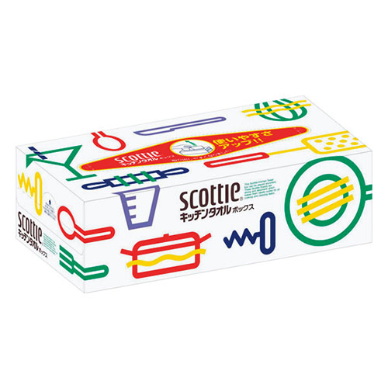


【提案書】
スコッティキッチンタオル75W
特徴
水に濡らしてこするだけで洗剤を使わずとも様々な汚れを綺麗に落としてくれるメラミンスポンジです。ポップで可愛らしいデザインがオシャレなため、ノベルティ用としても人気のある商品です。
納期
納期スペース
仕様
備考：クレシア製品各種取混ぜ5カートン以上にてお申し込みください。 クリネックス・スコッティ・クレシア製品は発注から納品までの所要納期をご確認ください。
お見積
お見積りスペース

